Slide 1
Bottom Up 프로젝트 경진대회 출품작 CNU Master
컴퓨터공학과 201701967 강서연

Slide 2
작품 소개
1. 사이버캠퍼스의 ‘과제제출’과 ‘강의수강’의 마감기한 관리
진행중인 과제(강의) | 완료된 과제(강의) 리스트 관리
미제출 과제 | 미수강 강의 – 마감 n일 전에 푸시알림
2. 학과 홈페이지의 공지사항 새 글 알림

Slide 3

개발도구
Firebase의 서비스 중
Clouding messaging 사용하여 푸시알림 기능 구현
<Crawling>
-selenium : 웹 애플리케이션 테스트를 위한 포터블 프레임워크
-beautifulsoup : HTML 및 XML 문서를 구문 분석하기위한 Python 패키지

Slide 4
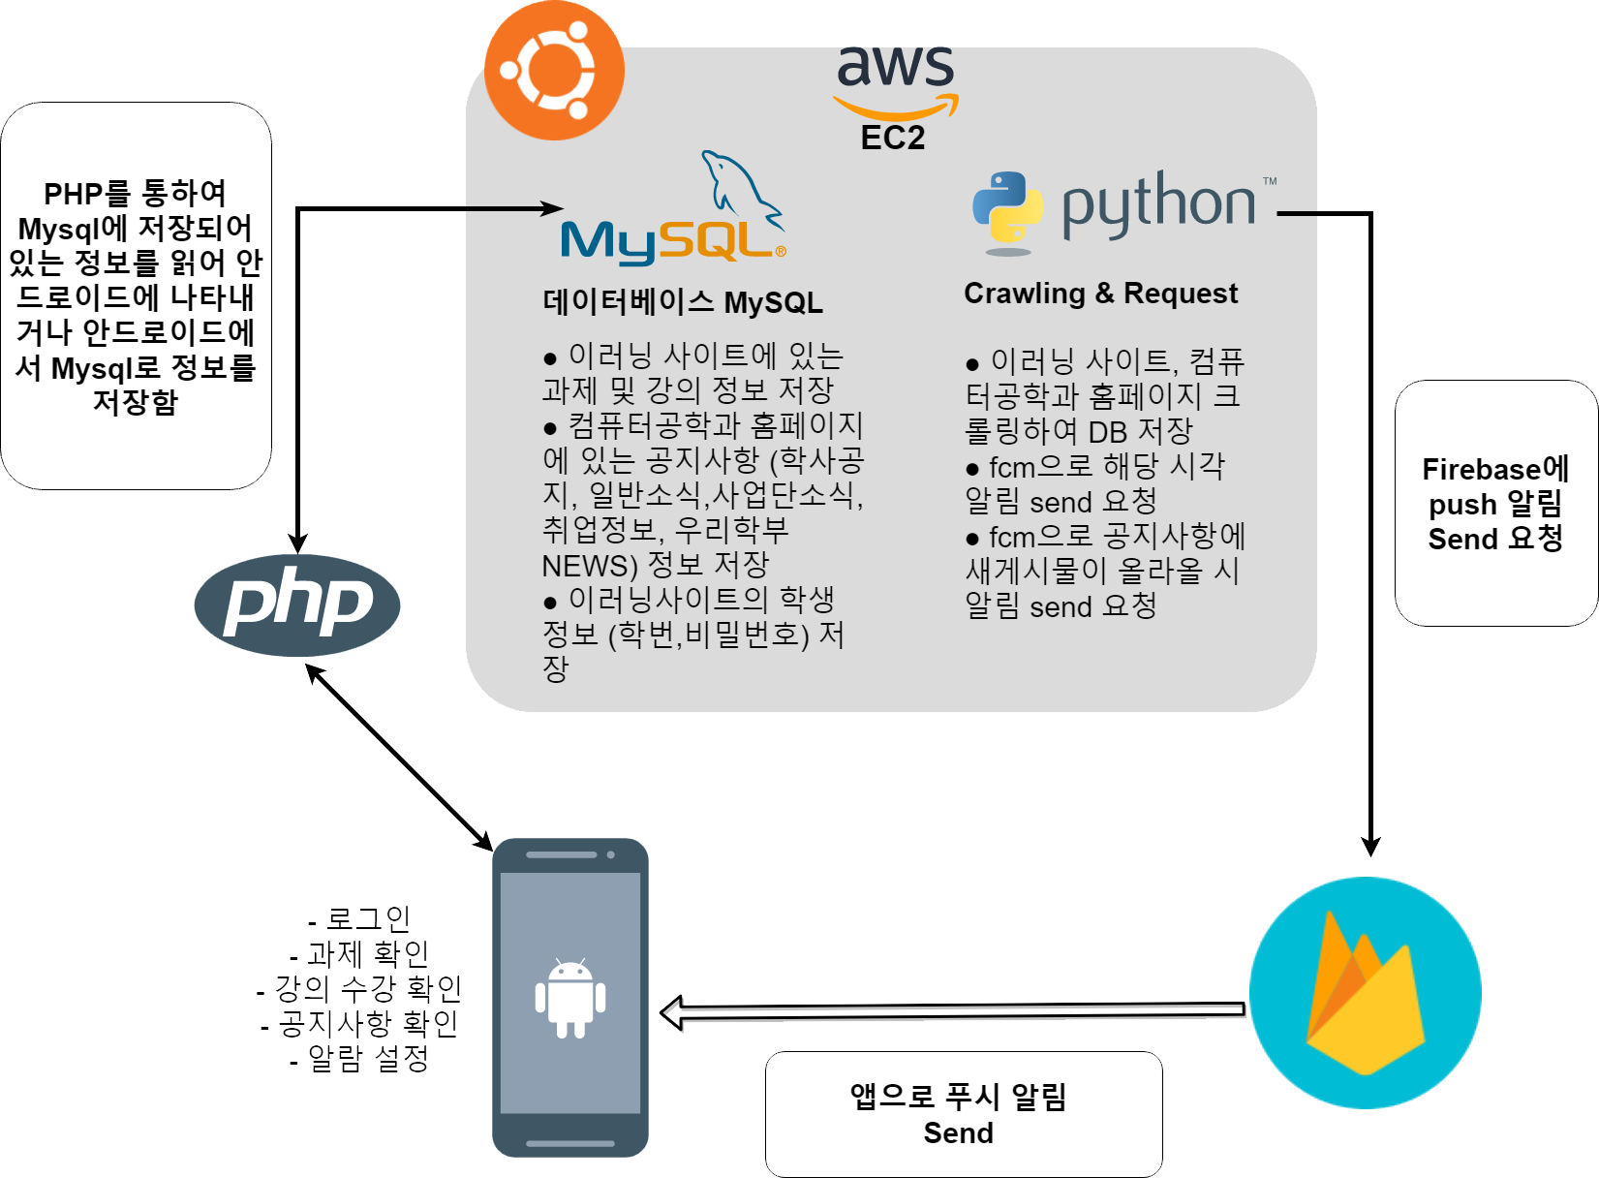
시스템 구성

Slide 5
https://github.com/yonniii/eLearnCrawler

